Slide 1
Las 7 maravillas naturales del mundo

Slide 2
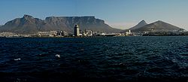
Montaña de la Mesa

Slide 3
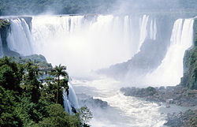
Cataratas de Iguazú

Slide 4
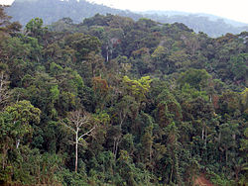
Amazonía

Slide 5
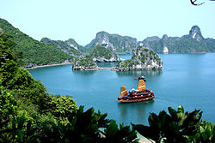
Bahía de Ha-Long

Slide 6
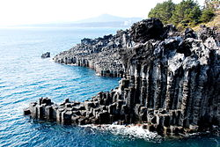
Isla Jeju

Slide 7
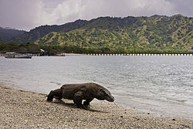
Parque Nacional Komodo

Slide 8
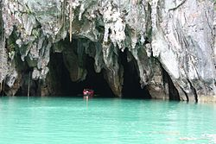
Río Subterráneo de Puerta Princesa

